Slide 1
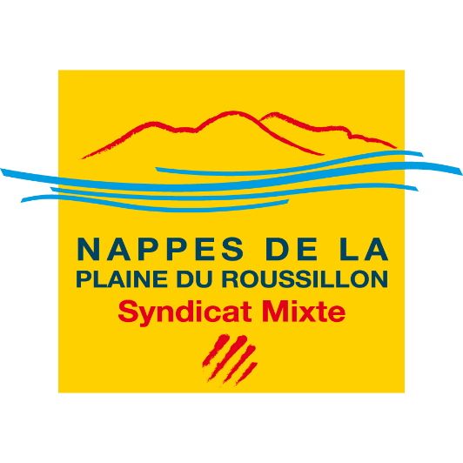

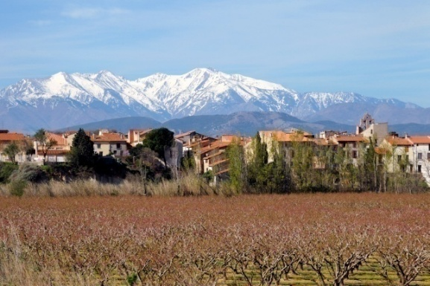
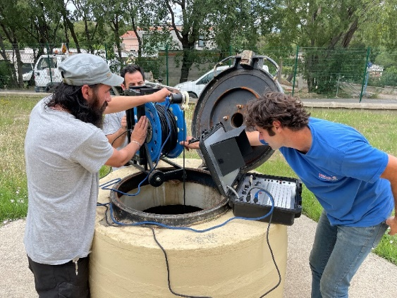
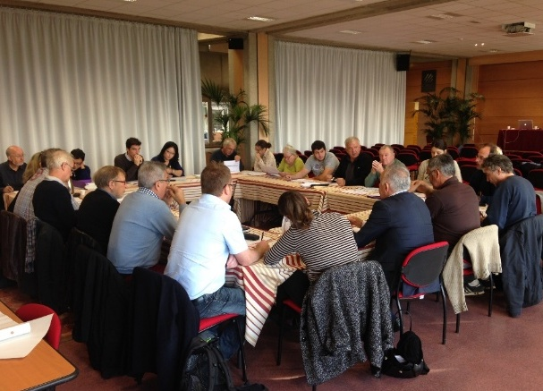
Surveillance et prévention des intrusions salines dans les nappes de la plaine du Roussillon
AIGA – Journée technique régionale : Salinisation du littoral méditerranéen en question
18 juin 2026

Slide 2


Ordre du jour
Contexte territorial
Problématique chlorures
Actions menées
Syndicat Mixte
pour la protection
et la gestion
- 2 -
Intrusions salines
des nappes de la plaine
du Roussillon

Slide 3
I. Contexte territorial
Syndicat Mixte
pour la protection
et la gestion
- 3 -
Intrusions salines
des nappes de la plaine
du Roussillon

Slide 4
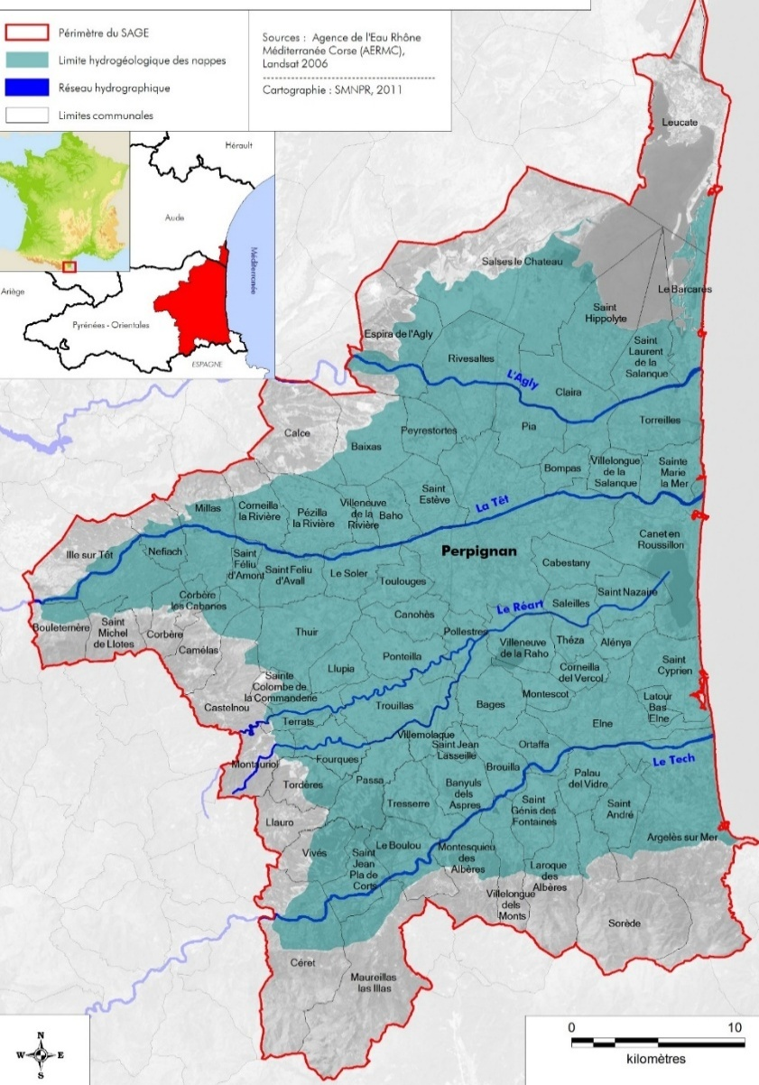
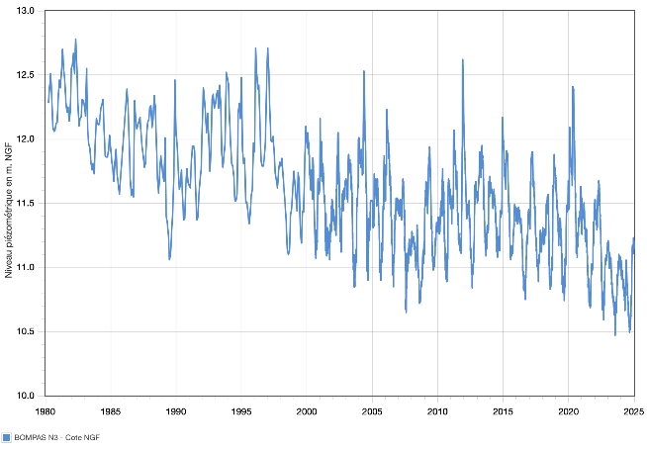

Le territoire : la plaine du Roussillon
420 000 habitants à l’année, dont 120 000 à Perpignan
900 km², 80 communes au droit des nappes (79 dans les Pyrénées-Orientales, une dans l’Aude), 88 communes alimentées par les nappes
Une eau présente sur l’ensemble du territoire (proche des besoins)
Une eau généralement de bonne qualité car naturellement filtrée et naturellement présente en période estivale (important réservoir)
Des nappes très fortement sollicitées depuis les années 60 (aujourd’hui 80 Mm3/an)
Déséquilibres quantitatif et qualitatif
Syndicat Mixte
pour la protection
et la gestion
- 4 -
Intrusions salines
des nappes de la plaine
du Roussillon

Slide 5
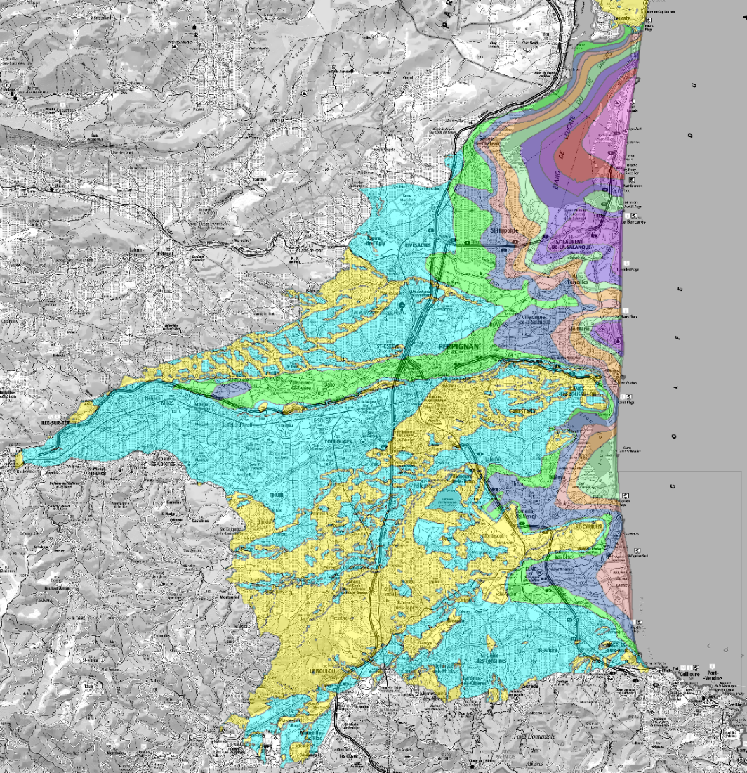
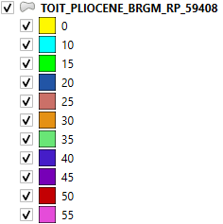
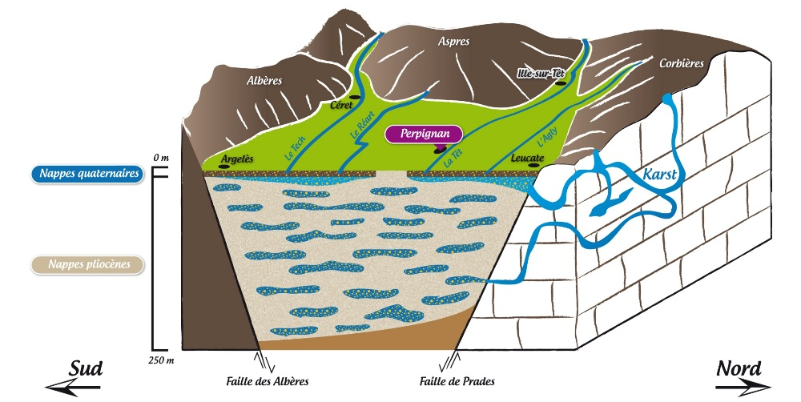
Les nappes de la plaine du Roussillon :
un système multicouche
Remplissage du bassin sédimentaire par une alternance de dépôts de type :
Sable et graviers (perméables)
Silts et argiles (imperméables)
Nappes Quaternaire : proches de la surface et facilement accessibles, en lien fort avec les eaux superficielles, vulnérables aux activités humaines et aux aléas climatiques
Nappes Pliocène : mieux isolées naturellement, captives, inertie plus importante. Très hétérogène
Syndicat Mixte
pour la protection
et la gestion
- 5 -
Intrusions salines
des nappes de la plaine
du Roussillon

Slide 6
II. Problématique chlorures
Syndicat Mixte
pour la protection
et la gestion
- 6 -
Intrusions salines
des nappes de la plaine
du Roussillon

Slide 7
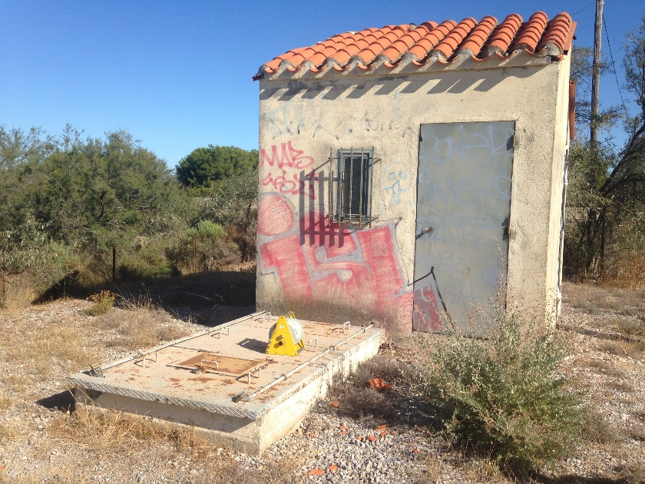
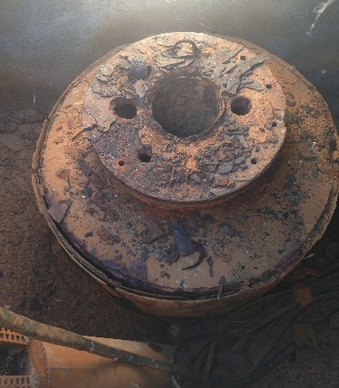
Problème de salinité
Pourquoi ?
  Les pompages estivaux excessifs créent un risque d'intrusion d'eau salée depuis le littoral.
Quand ?
  Dès les années 80, des forages AEP ont révélé des problèmes de salinisation. Des forages ont été abandonnés sur la commune de Le Barcarès. Dernier abandon : 2003
Syndicat Mixte
pour la protection
et la gestion
- 7 -
Intrusions salines
des nappes de la plaine
du Roussillon

Slide 8
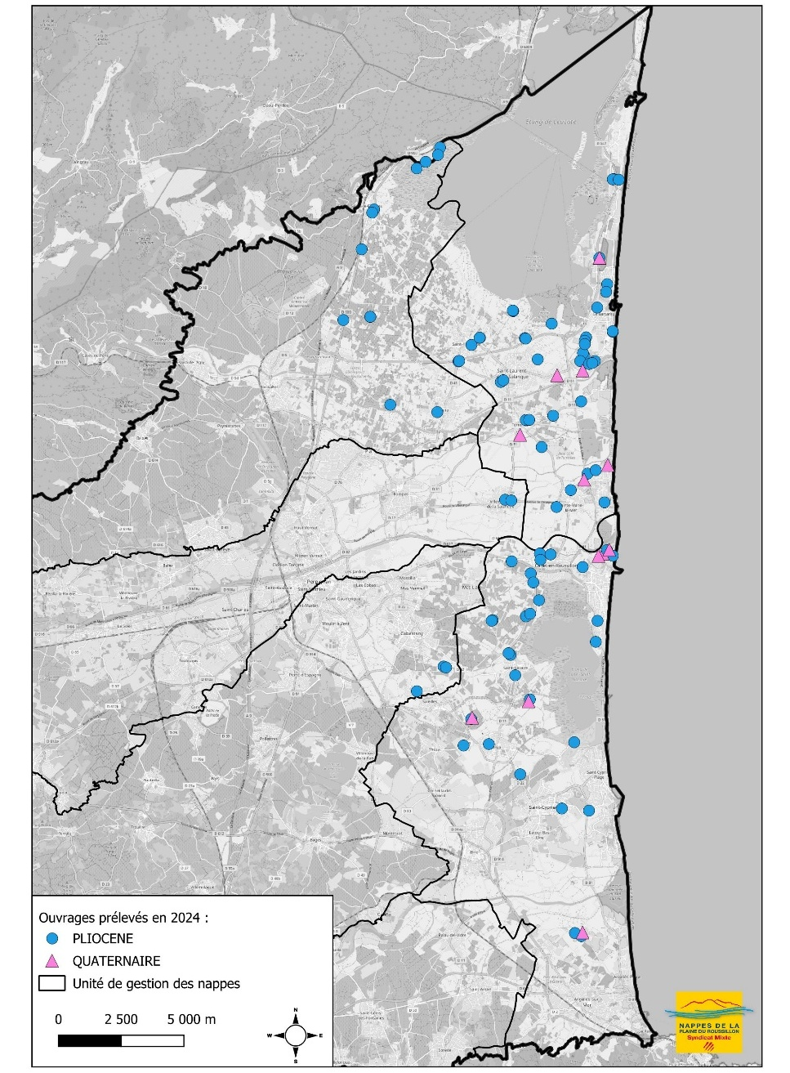
Le réseau de suivi de la salinité
Historique du réseau de suivi
  1982 — Création par la DDAF 66 et le BRGM
  1998 — Reprise par le Conseil Général 66 (BRGM exploitant)
  2009 — Transfert au SMNPR (BRGM exploitant)
  2012 — Reprise en régie par le SMNPR
Comment ?
  ~100 forages à moins de 5 km du littoral (étang de Salses-Leucate → Argelès-sur-Mer)
  Mesures annuelles de conductivité et teneurs en chlorures
  Diagraphies de conductivité
Syndicat Mixte
pour la protection
et la gestion
- 8 -
Intrusions salines
des nappes de la plaine
du Roussillon

Slide 9
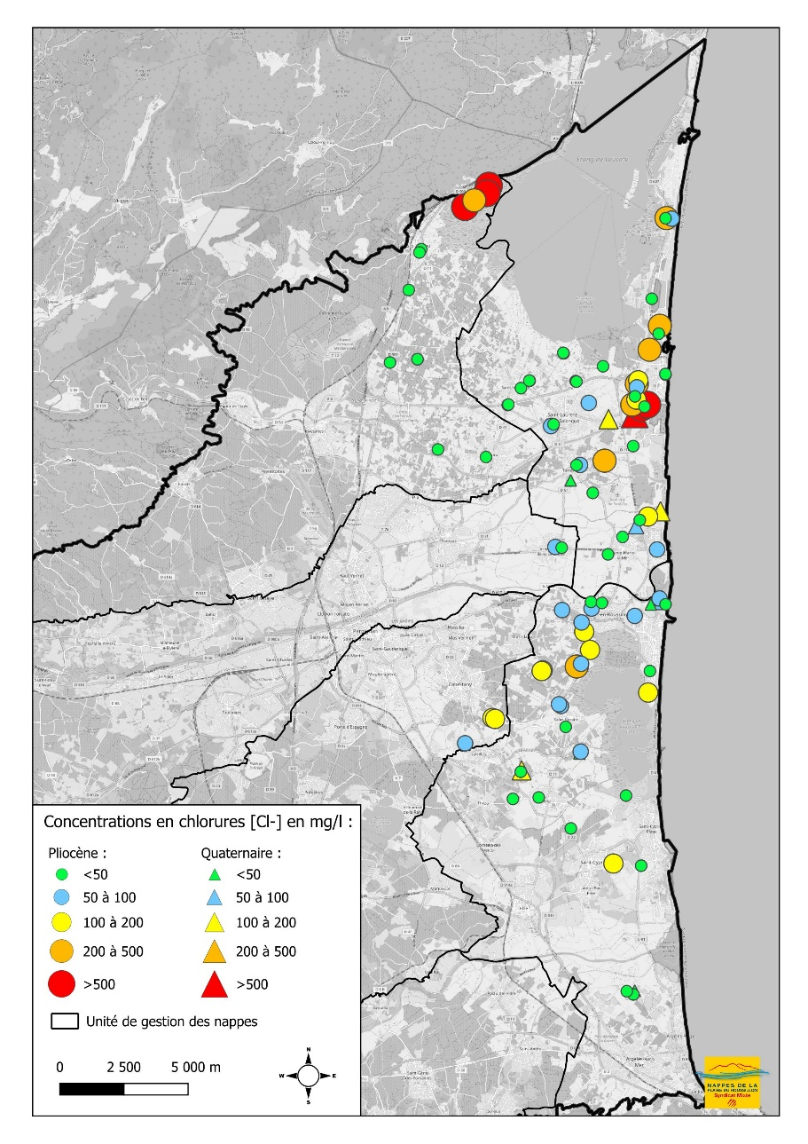
État actuel de la salinité des nappes plio-quaternaires
Pas de contamination généralisée, mais des problèmes localement
3 zones présentent des concentrations en chlorures anormales
🔴 La Salanque (Port-Leucate → Torreilles) — secteur en aggravation, risque sur les forages AEP
🟡 Ouest de l'étang de Canet/St-Nazaire — contamination limitée aux horizons les plus superficiels (< 30 m)
🟡 Nord de Salses-le-Château — connexion naturelle avec le karst des Corbières (eaux saumâtres)
Phénomènes complexes - Origines identifiées :
Pompages excessifs => intrusion marine + inversion des drainances
Drainances accélérées entre aquifères par des ouvrages vétustes ou mal conçus
Connexions hydrauliques avec des systèmes karstiques (eau saumâtre)
Présence d'anciennes eaux salées piégées dans les horizons pliocènes ?
Syndicat Mixte
pour la protection
et la gestion
- 9 -
Intrusions salines
des nappes de la plaine
du Roussillon

Slide 10
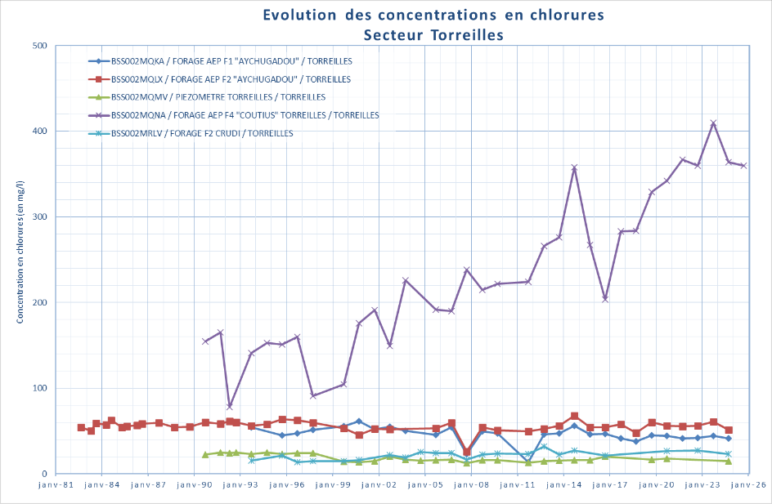
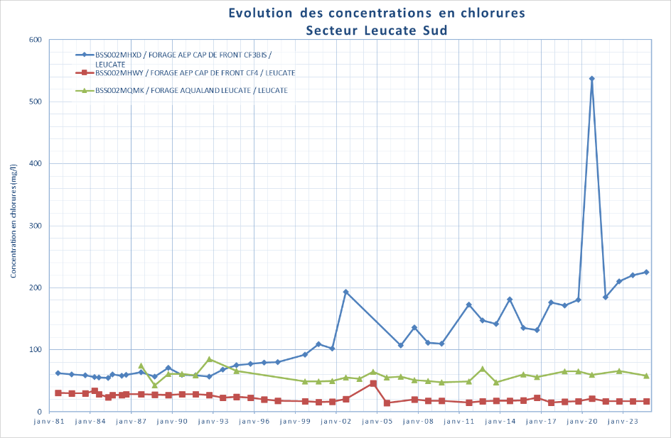
État actuel de la salinité des nappes plio-quaternaires
Pas de contamination généralisée, mais des problèmes localement
3 zones présentent des concentrations en chlorures anormales
🔴 La Salanque (Port-Leucate → Torreilles) — secteur en aggravation, risque sur les forages AEP
🟡 Ouest de l'étang de Canet/St-Nazaire — contamination limitée aux horizons les plus superficiels (< 30 m)
🟡 Nord de Salses-le-Château — connexion naturelle avec le karst des Corbières (eaux saumâtres)
Phénomènes complexes - Origines identifiées :
Pompages excessifs => intrusion marine + inversion des drainances
Drainances accélérées entre aquifères par des ouvrages vétustes ou mal conçus
Connexions hydrauliques avec des systèmes karstiques (eau saumâtre)
Présence d'anciennes eaux salées piégées dans les horizons pliocènes ?
Syndicat Mixte
pour la protection
et la gestion
- 10 -
Intrusions salines
des nappes de la plaine
du Roussillon

Slide 11
III. Actions menées
Syndicat Mixte
pour la protection
et la gestion
- 11 -
Intrusions salines
des nappes de la plaine
du Roussillon

Slide 12
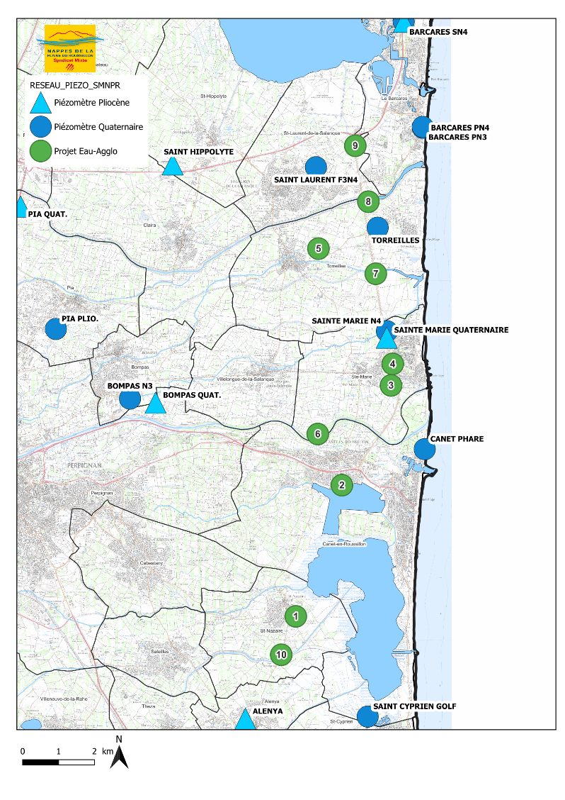


Actions menées
Suivi en continu de la conductivité
Réseau chlorures SMNPR (campagnes annuelles) – déjà évoqué
Historiquement, certains piézomètres du réseau SMNPR étaient équipés d'un capteur de conductivité placé au même niveau que le capteur de pression → mesures faites à 10 m de profondeur → inexploitables
Le SMNPR place actuellement des capteurs de conductivité dans certains piézomètres au droit des crépines → nécessite 2 enregistreurs/modems par point : un pour la conductivité et un pour la pression (2 déjà en place – 6 prévus + création de 3 nouveaux piézomètres en mai-juin 2026)
Forages AEP équipés d'enregistreurs de conductivité sur la bordure côtière (PMM et SMIPEP). Rapport annuel de suivi conductivité établi par l’exploitant Eau-Agglo
PMM / Eau-Agglo : instrumentation d'ouvrages en 2026 (une dizaine – budget de 60 000 € HT)
Syndicat Mixte
pour la protection
et la gestion
- 12 -
Intrusions salines
des nappes de la plaine
du Roussillon

Slide 13
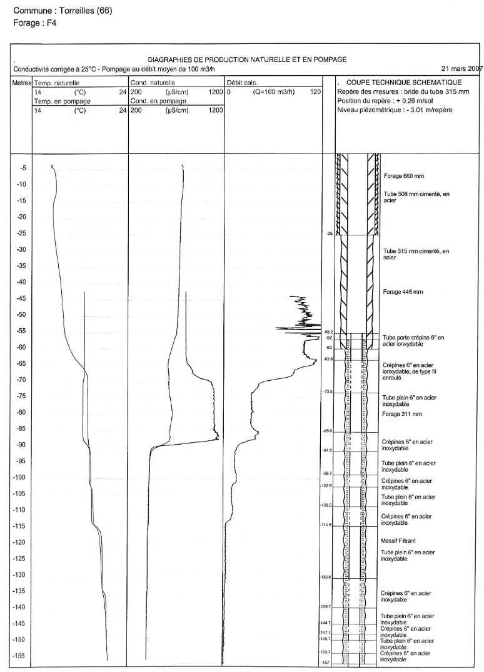
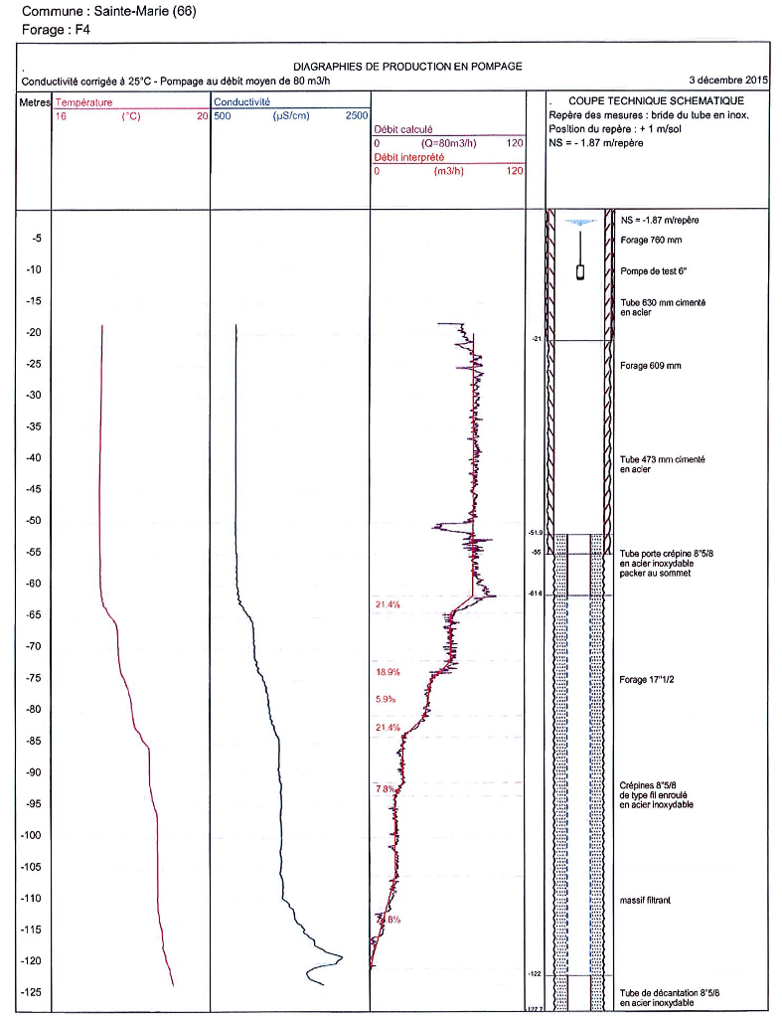
Actions menées
Réhabilitation de forages AEP (PMM)
Syndicat Mixte
pour la protection
et la gestion
- 13 -
Intrusions salines
des nappes de la plaine
du Roussillon

Slide 14
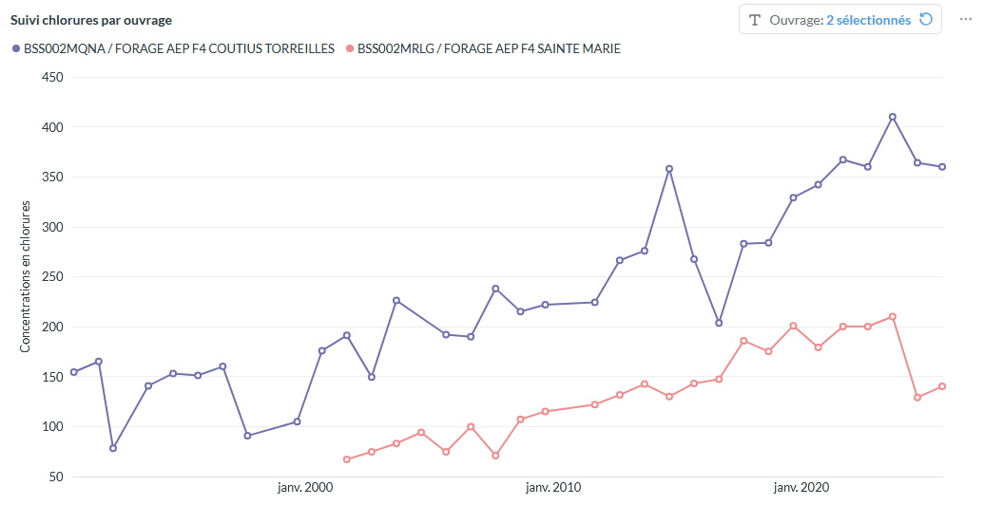
Actions menées
Réhabilitation de forages AEP (PMM)
ARS : restriction d’usages de ce forage avec dilution imposée, période d’arrêt demandé
Syndicat Mixte
pour la protection
et la gestion
- 14 -
Intrusions salines
des nappes de la plaine
du Roussillon

Slide 15
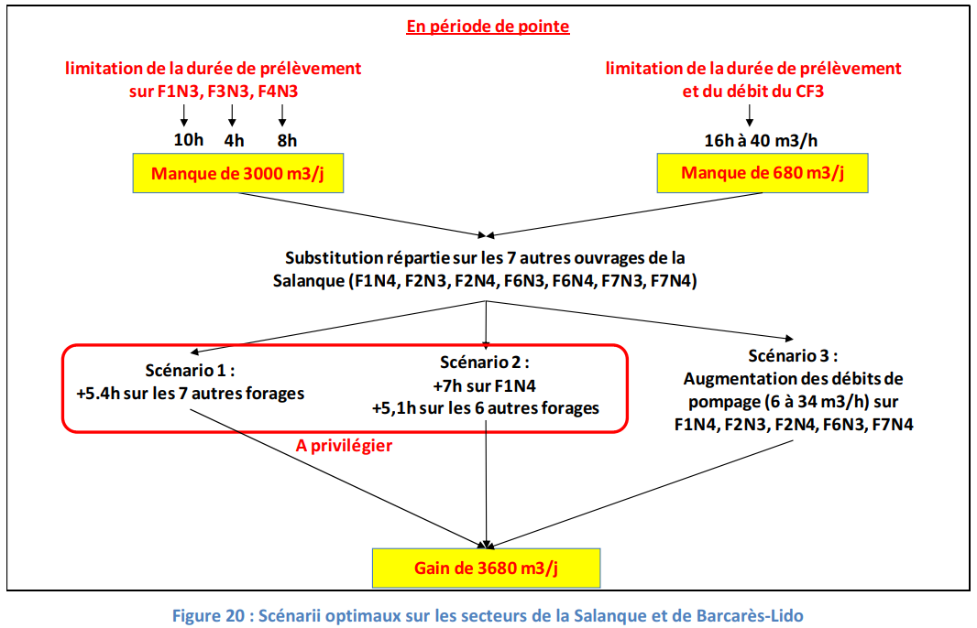
Actions menées
Etude Outils de gestion BCN (SMNPR - 2020)
Objectif : définir des modalités de gestion des prélèvements sur BCN avec implication des producteurs AEP
  Analyse critique des moyens de surveillance actuels
  Analyse des corrélations entre prélèvements, [Cl⁻] , conductivité et niv. piezo.
  Proposition de modalités de gestion
Conclusions
  Contamination par les chlorures → origine multifactorielle : prélèvements × piézométrie × configurations hydrogéologiques locales
  Création de nouveaux piézomètres pour renforcer le suivi (actions en cours)
  Tests de modalités de gestion des prélèvements non réalisés conformément à l'étude, bien que l'exploitant ait tenté de modifier certaines pratiques.
Syndicat Mixte
pour la protection
et la gestion
- 15 -
Intrusions salines
des nappes de la plaine
du Roussillon

Slide 16
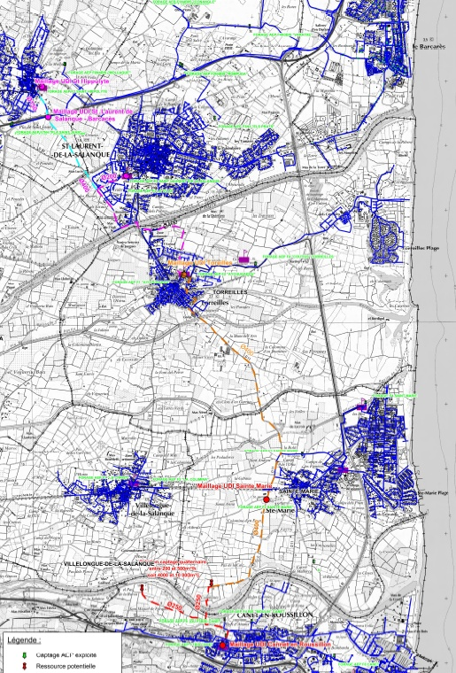
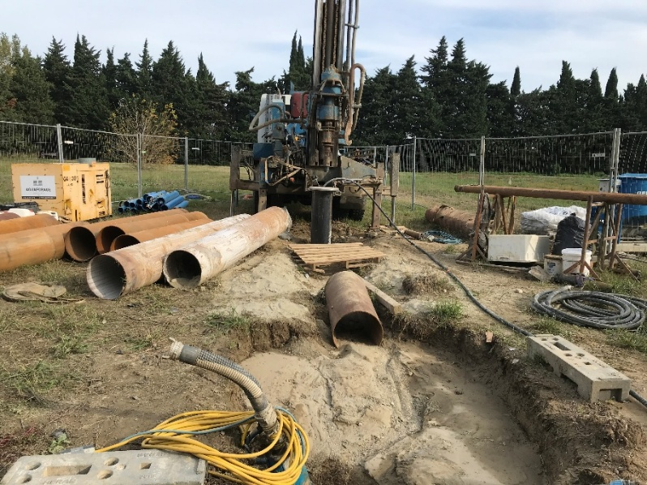
Actions menées
Recherche de nouvelles ressources
2016-2017 — SMNPR : schéma de sécurisation des besoins AEP de la plaine du Roussillon 2017-2030-2050 → prise en compte de la problématique chlorures, proposition de maillages avec intégration de nouvelles ressources quaternaires
2017 — SMNPR : identification de ressources quaternaires à Canet et Sainte-Marie: fort potentiel quantitatif mais problème de manganèse sur 1 site
2019 — PMM : premières investigations de forage à Canet (pb de Mn)
2019-2023 — PMM : schéma directeur de sécurisation de la BCN
Fin 2025 — PMM : réalisation d'un forage d'exploitation à Ste Marie et projet de raccordement de la bordure côtière nord → objectif : réduire les prélèvements sur le Pliocène et sécuriser les communes du littoral
2026 — réinvestigation complémentaire prévue sur le site de Canet
Syndicat Mixte
pour la protection
et la gestion
- 16 -
Intrusions salines
des nappes de la plaine
du Roussillon

Slide 17
Bilan
Syndicat Mixte
pour la protection
et la gestion
- 17 -
Intrusions salines
des nappes de la plaine
du Roussillon

Slide 18
Bilan
Mécanismes complexes et variés → modélisation difficile en l'état des connaissances (modèle hydrodynamique en cours ; transport non envisagé à ce stade)
SMNPR : rôle de suivi et de force de proposition
Producteurs AEP : sensibilisés, mais contraintes d'exploitation pas toujours compatibles avec les préconisations
Syndicat Mixte
pour la protection
et la gestion
- 18 -
Intrusions salines
des nappes de la plaine
du Roussillon

Slide 19

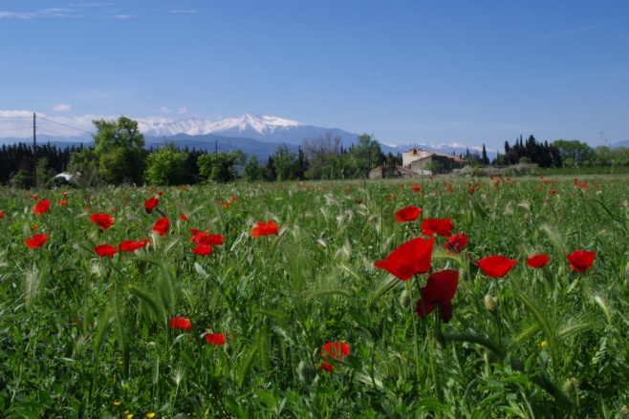
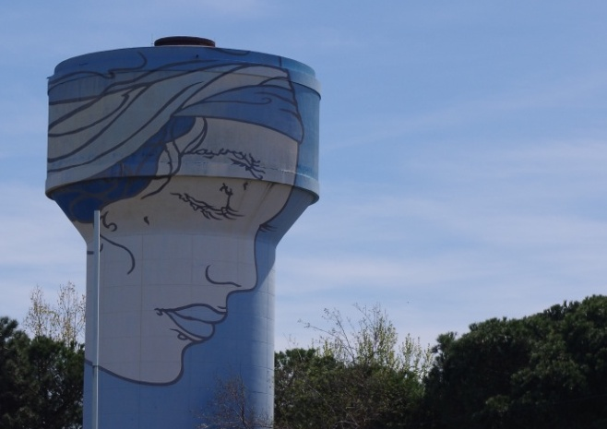
Merci pour votre attention
www.nappes-roussillon.fr

